Slide 1
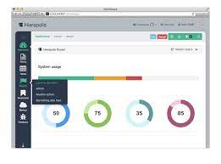
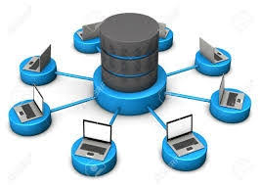
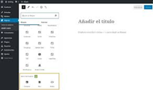
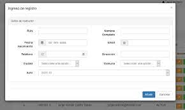

Capa Negocio
Capa Datos
Capa Presentación
Validación
Manipulación
Procesamientos de datos
Interpreta
Ejecuta
Conecta

